Slide 1
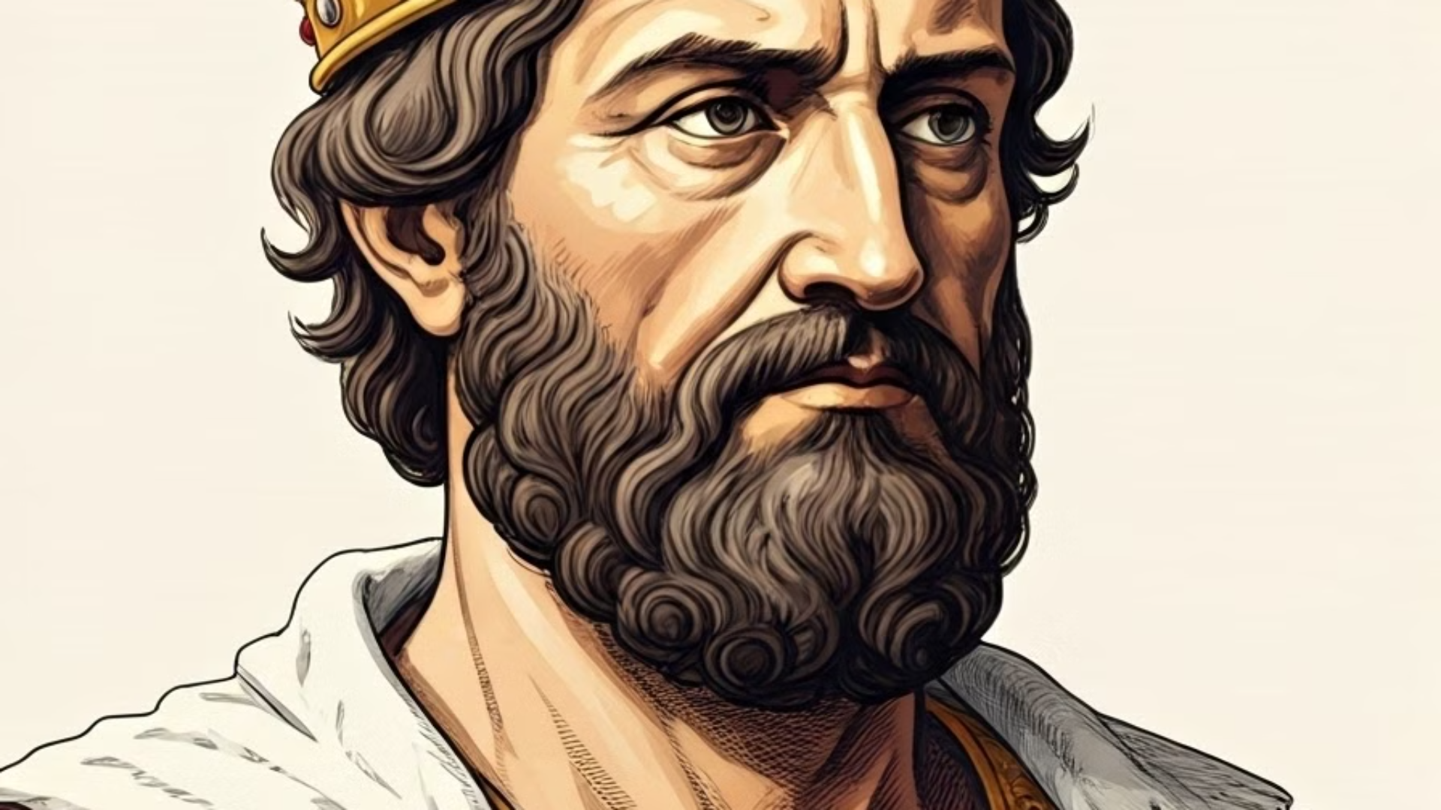
Ο Μέγας Κωνσταντίνος και η Αναδιοργάνωση της Ρωμαϊκής Αυτοκρατορίας
Η ιστορία της Ρωμαϊκής Αυτοκρατορίας άλλαξε ριζικά με την άνοδο του Μεγάλου Κωνσταντίνου στην εξουσία. Μετά την αποτυχία του συστήματος της Τετραρχίας που εισήγαγε ο Διοκλητιανός, ο Κωνσταντίνος αναδείχθηκε μέσα από εσωτερικές συγκρούσεις και έγινε μονοκράτορας το 324 μ.Χ.
Τρία σημαντικά γεγονότα σφράγισαν την πορεία του προς την εξουσία: η νίκη του στη Μουλβία γέφυρα (312 μ.Χ.), η συμφωνία με τον Λικίνιο στο Μιλάνο (313 μ.Χ.) και η τελική νίκη του επί του Λικίνιου κοντά στην Αδριανούπολη (324 μ.Χ.).
by Elpiniki Rassa

Slide 2
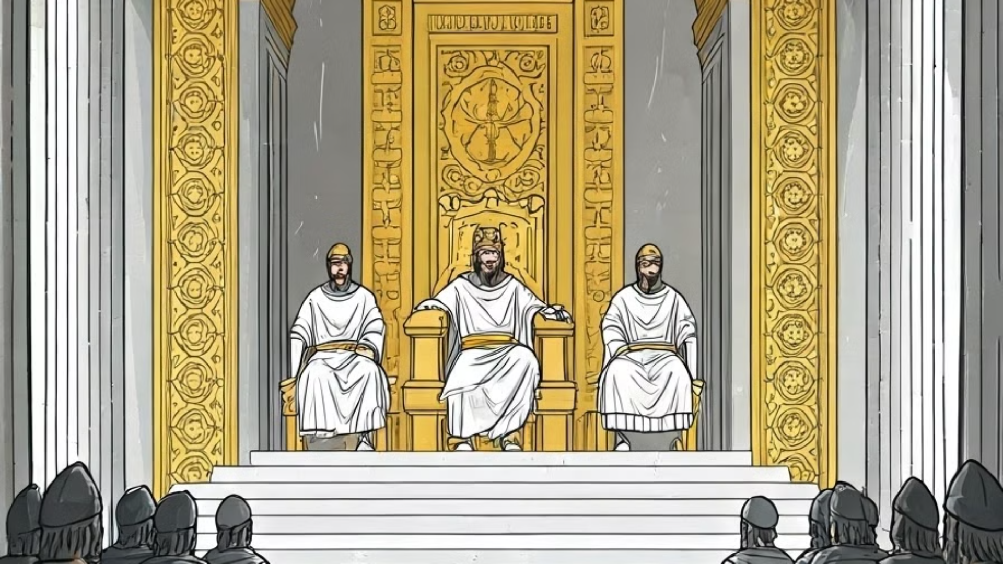
Το Απολυταρχικό Πολίτευμα του Κωνσταντίνου
Απρόσιτος Αυτοκράτορας
Ανακτορικό Συμβούλιο
Υποβαθμισμένη Σύγκλητος
Ο Κωνσταντίνος έδωσε απολυταρχικότερο χαρακτήρα στο πολίτευμα, καθιστώντας τον εαυτό του απρόσιτο στους υπηκόους και τη σύγκλητο.
Περιβαλλόταν από ανακτορικούς υπαλλήλους και το ανακτορικό συμβούλιο, που λειτουργούσε μόνο συμβουλευτικά και κατά βούληση του αυτοκράτορα.
Η σύγκλητος, που μεταφέρθηκε στην Κωνσταντινούπολη, έγινε ένα απλό τιμητικό σώμα χωρίς πραγματική εξουσία.

Slide 3
Η Θρησκευτική Πολιτική του Κωνσταντίνου
Νέα Αντίληψη για τον Αυτοκράτορα
Διατήρηση Ειδωλολατρικών Τίτλων
Καθοριστική ήταν η στάση του Κωνσταντίνου στο θέμα της αυτοκρατορικής λατρείας. Ο αυτοκράτορας δεν ήταν πλέον θεός για τους υπηκόους του, αλλά ο εκλεκτός του Θεού που κυβερνούσε με τη θεία χάρη.
Παρά την υποστήριξή του προς το Χριστιανισμό, ο Κωνσταντίνος διατήρησε μέχρι το τέλος της ζωής του τον ειδωλολατρικό τίτλο του "Μεγίστου Αρχιερέως", όπως έκαναν και οι άμεσοι διάδοχοί του.

Slide 4
Το Διάταγμα των Μεδιολάνων
Υπογραφή στο Μιλάνο
Υπογράφτηκε το Φεβρουάριο του 313 μ.Χ. από τον Κωνσταντίνο και τον Λικίνιο
Θρησκευτική Ελευθερία
Καθιέρωσε απόλυτη ελευθερία στην επιλογή λατρείας για όλους τους κατοίκους
Ισότητα Θρησκειών
Κατάργησε κάθε διάκριση μεταξύ χριστιανών και μη χριστιανών υπηκόων
Το Διάταγμα των Μεδιολάνων, γνωστό και ως Διάταγμα της ανεξιθρησκίας, αποτέλεσε σταθμό στην ιστορία των σχέσεων κράτους και θρησκείας. Αρχικά είχε ισχύ για το δυτικό τμήμα της αυτοκρατορίας, αλλά λίγους μήνες αργότερα έγινε αποδεκτό και για το ανατολικό τμήμα, στη Νικομήδεια της Βιθυνίας.

Slide 5
Το Κείμενο του Διατάγματος των Μεδιολάνων
Εγώ, ο Αύγουστος Κωνσταντίνος και εγώ, ο Αύγουστος Λικίνιος όταν ευτυχήσαμε να συναντηθούμε στο Μεδιόλανο και να συζητήσουμε όλα τα θέματα που αφορούν το κοινό συμφέρον, αποφασίσαμε ότι... έπρεπε πρώτα απ' όλα να τακτοποιήσουμε όσα έχουν σχέση με την ευλάβεια και το σεβασμό προς το θείο, δηλαδή να δώσουμε και στους χριστιανούς και σ' όλους τους άλλους την ελευθερία να επιλέγουν τη θρησκεία που θέλουν...
Ιστορική Σημασία
Πολιτική Διάσταση
Θρησκευτική Μεταρρύθμιση
Το διάταγμα αποτέλεσε την πρώτη επίσημη αναγνώριση της θρησκευτικής ελευθερίας στη ρωμαϊκή αυτοκρατορία.
Αντανακλούσε την προσπάθεια του Κωνσταντίνου να εξασφαλίσει την εύνοια όλων των θρησκευτικών ομάδων της αυτοκρατορίας.
Σηματοδότησε το τέλος των διωγμών κατά των χριστιανών και την αρχή μιας νέας εποχής για τις σχέσεις κράτους-εκκλησίας.

Slide 6
Η Μεταστροφή του Κωνσταντίνου προς τον Χριστιανισμό
Το Όραμα της Μουλβίας Γέφυρας
Μετά τη νίκη του κατά του Μαξέντιου στη Μουλβία γέφυρα, φαίνεται ότι ο Κωνσταντίνος συνειδητά αποδέχτηκε τη νέα θρησκεία.
Υιοθέτηση Χριστιανικών Συμβόλων
Υιοθέτησε ως σύμβολο το χριστόγραμμα, το οποίο τοποθέτησε στις ασπίδες των στρατιωτών του και στην αυτοκρατορική σημαία.
Προστασία της Εκκλησίας
Προστάτευσε το Χριστιανισμό από τις αιρέσεις καθιερώνοντας το θεσμό των Οικουμενικών συνόδων.
Βάπτιση
Λίγο πριν πεθάνει, βαφτίστηκε χριστιανός, ολοκληρώνοντας τυπικά τη μεταστροφή του.

Slide 7
Ιστορικές Απόψεις για τη Μεταστροφή του Κωνσταντίνου
Πολιτική Σκοπιμότητα
Ειλικρινής Μεταστροφή
Πολλοί ιστορικοί υποστηρίζουν ότι ο Κωνσταντίνος ήταν θρησκευτικά αδιάφορος και υποστήριζε το Χριστιανισμό από καθαρά πολιτικούς λόγους.
Άλλοι πιστεύουν στην ειλικρινή μεταστροφή του και δέχονται ότι αυτή αποτέλεσε τον αποφασιστικό λόγο για την αλλαγή της θρησκευτικής πολιτικής.
1
2
Ιστορική Αναγκαιότητα
Συνδυαστική Προσέγγιση
Η χρεοκοπία της πολιτικής των διωγμών και η μεταφορά του κέντρου βάρους της αυτοκρατορίας προς την Ανατολή δεν μπορούσε να συμβιβαστεί με την εχθρική στάση απέναντι στο Χριστιανισμό.
Υπάρχουν ενδείξεις που οδηγούν στο συνδυασμό των δύο αντιφατικών υποθέσεων, αναγνωρίζοντας τόσο τα πολιτικά κίνητρα όσο και τα θρησκευτικά βιώματα.
4
3

Slide 8
Η Άποψη του G. Ostrogorsky
Πολύπλευρη Προσέγγιση
Θρησκευτικά Βιώματα
Ιστορικό Πλαίσιο
Ο Ostrogorsky υποστηρίζει ότι η πολιτική σκοπιμότητα έπαιξε αποφασιστικό ρόλο στη στάση του Κωνσταντίνου, αλλά δεν ήταν ο μοναδικός παράγοντας.
Τονίζει ότι ο Κωνσταντίνος είχε πλούσια θρησκευτικά βιώματα στη ζωή του, που σχετίζονται τόσο με το Χριστιανισμό όσο και με τις εθνικές θρησκείες.
Αναδεικνύει τη σημασία του ιστορικού πλαισίου, όπου η αποτυχία των διωγμών και η μετατόπιση του κέντρου βάρους προς την Ανατολή επηρέασαν τις αποφάσεις του αυτοκράτορα.

Slide 9
Η Άποψη της Αικατερίνης Χριστοφιλοπούλου
Νομισματικά Τεκμήρια
Οι νομισματικοί τύποι και οι μνημειακές κατασκευές της κωνσταντίνειου περιόδου αντανακλούν την εσωτερική εξέλιξη των θρησκευτικών πεποιθήσεων του Κωνσταντίνου.
Νομοθετικά Μέτρα
Τα νομοθετικά μέτρα υπέρ της Εκκλησίας και η κοινωνική πολιτική του αυτοκράτορα αποκαλύπτουν τη σταθερή πορεία του προς τον Χριστιανισμό.
Ηθική Διδασκαλία
Ο Κωνσταντίνος αποδέχθηκε εξαρχής την υψηλή ηθική διδασκαλία του Χριστιανισμού, όπως φαίνεται από το νομοθετικό του έργο.
Θρησκευτικός Συγκρητισμός
Η απομάκρυνση από το θρησκευτικό εθνικό παρελθόν δεν ήταν πλήρης, καθώς διατήρησε τον τίτλο του pontifex maximus.

Slide 10
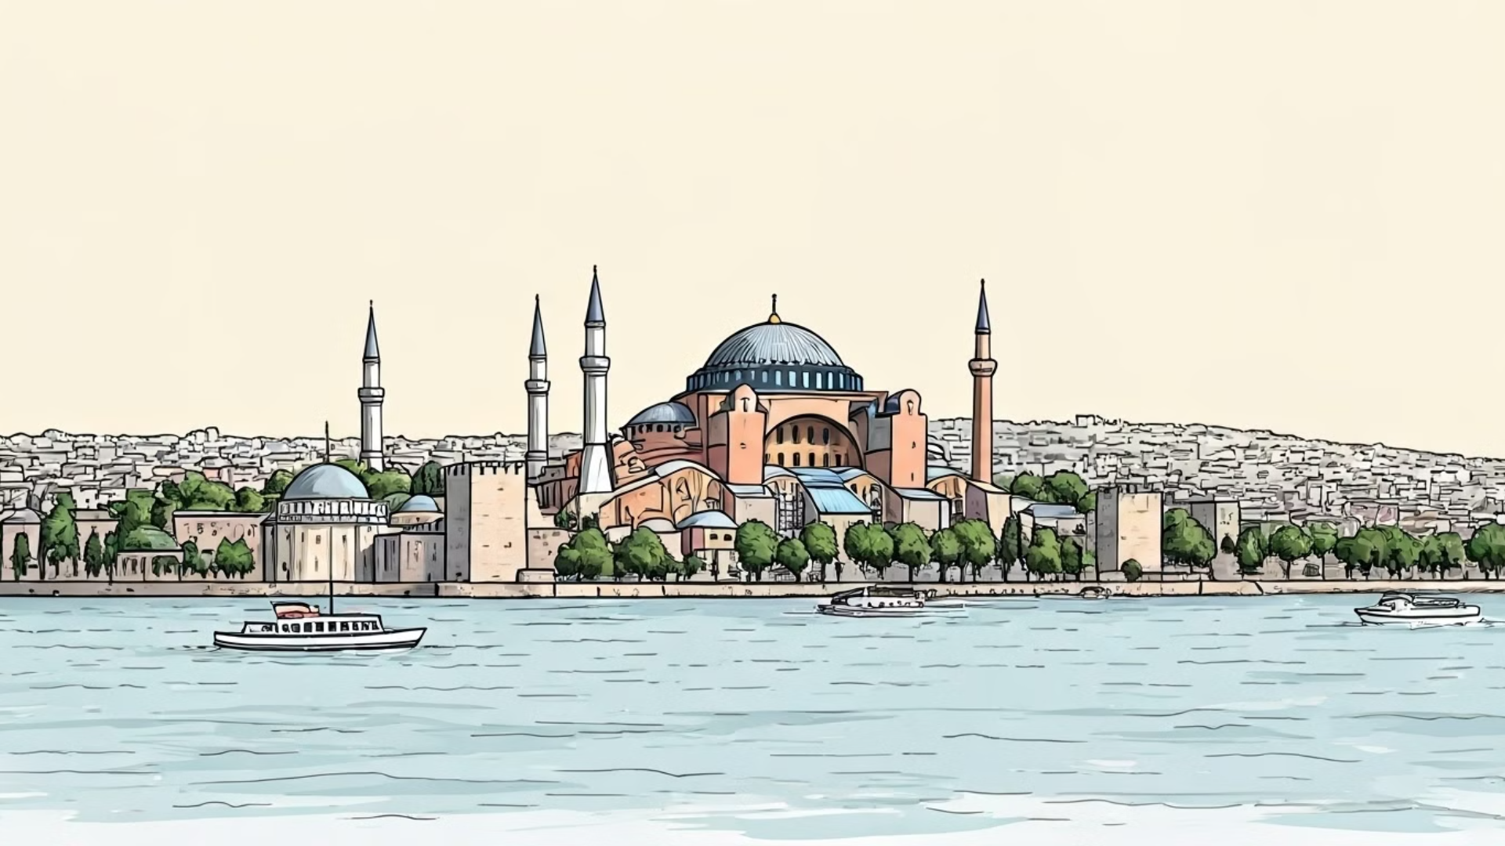
Η Ίδρυση της Κωνσταντινούπολης
330 μ.Χ.
7ος αι. π.Χ.
11 αιώνες
Έτος Εγκαινίων
Αρχικός Οικισμός
Διάρκεια Αυτοκρατορίας
Τα εγκαίνια της Νέας Ρώμης έγιναν στις 11 Μαΐου του 330 μ.Χ.
Το Βυζάντιο ιδρύθηκε ως αποικία των Μεγαριτών στα μέσα του 7ου αι. π.Χ.
Η ιστορική πορεία της Βυζαντινής αυτοκρατορίας διήρκεσε ένδεκα αιώνες.

Slide 11
Οι Λόγοι Ίδρυσης της Νέας Πρωτεύουσας
Αμυντικά Πλεονεκτήματα
Καλύτερη προστασία από βαρβαρικές επιδρομές
Οικονομική Ανάπτυξη
Προνομιακή θέση για εμπόριο και ναυτιλία
Γεωπολιτική Θέση
Εγγύτητα στις ελληνόφωνες και χριστιανικές περιοχές της Ανατολής
Θρησκευτική Πολιτική
4
Απομάκρυνση από την ειδωλολατρική παράδοση της Ρώμης
Η απόφαση της μεταφοράς της πρωτεύουσας από το Μ. Κωνσταντίνο προέκυψε ως διοικητική ανάγκη για την αντιμετώπιση των προβλημάτων που δημιουργούσαν κυρίως οι βαρβαρικές επιδρομές. Η παλαιά πρωτεύουσα ήταν ταυτισμένη με τον αρχαίο κόσμο και την αρχαία ρωμαϊκή παράδοση, ενώ η νέα βρισκόταν κοντά στις περιοχές της Ανατολής.

Slide 12
Η Μετατόπιση του Κέντρου Βάρους της Αυτοκρατορίας
Απομάκρυνση από τη Ρώμη
Εξελληνισμός
Το κέντρο βάρους της αυτοκρατορίας μετακινήθηκε από το λατινικό πολιτιστικό χώρο
Η αυτοκρατορία απέκτησε προοδευτικά ελληνικό χαρακτήρα
Εκχριστιανισμός
Νέα Ταυτότητα
Ενισχύθηκε η χριστιανική πίστη ως βασικό στοιχείο της αυτοκρατορίας
Διαμορφώθηκε μια νέα πολιτική και πολιτιστική ταυτότητα

Slide 13
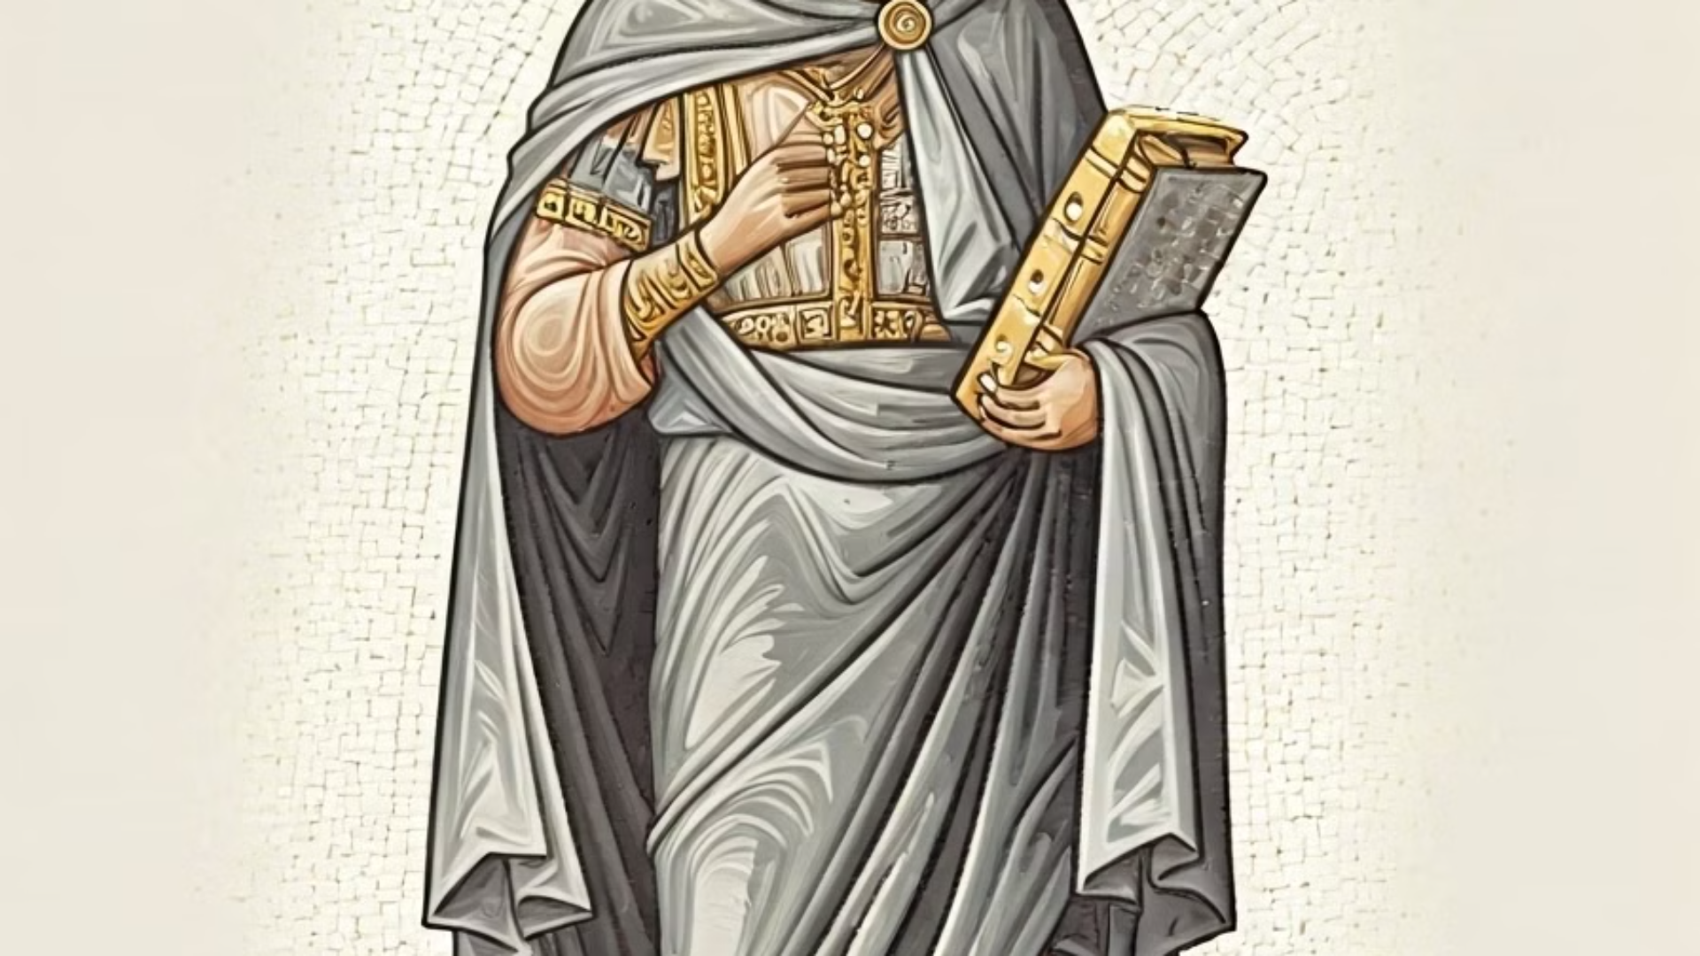
Τα Τρία Θεμέλια της Βυζαντινής Αυτοκρατορίας
Ρωμαϊκή Πολιτική Παράδοση
Η διοικητική οργάνωση, το νομικό σύστημα και η πολιτική ιδεολογία της αυτοκρατορίας βασίστηκαν στη ρωμαϊκή παράδοση. Οι Βυζαντινοί αυτοαποκαλούνταν "Ρωμαίοι" και θεωρούσαν το κράτος τους συνέχεια της Ρωμαϊκής Αυτοκρατορίας.
Χριστιανική Πίστη
Ο Χριστιανισμός αποτέλεσε το θεμελιώδες στοιχείο της βυζαντινής ταυτότητας, επηρεάζοντας όλες τις εκφάνσεις της ζωής, από την πολιτική και την τέχνη μέχρι την καθημερινότητα των ανθρώπων. Η Εκκλησία έπαιξε καθοριστικό ρόλο στη διαμόρφωση του βυζαντινού πολιτισμού.
Ελληνική Πολιτιστική Κληρονομιά
Η ελληνική γλώσσα, φιλοσοφία και παιδεία αποτέλεσαν το τρίτο θεμέλιο της αυτοκρατορίας. Σταδιακά, η ελληνική γλώσσα αντικατέστησε τη λατινική ως επίσημη γλώσσα του κράτους, ενώ η ελληνική παιδεία διατηρήθηκε και εξελίχθηκε.

Slide 14
Το Νόμισμα του Μεγάλου Κωνσταντίνου
Τα νομίσματα του Μεγάλου Κωνσταντίνου αποτελούν σημαντικά ιστορικά τεκμήρια που αντανακλούν τη θρησκευτική και πολιτική του πολιτική. Το αργυρό νόμισμα που εικονίζει τον αυτοκράτορα με κράνος πάνω στο οποίο έχει χαραγμένο το χριστόγραμμα (που βρίσκεται στην Κρατική Νομισματική Συλλογή του Μονάχου) είναι ένα χαρακτηριστικό παράδειγμα της σταδιακής εισαγωγής χριστιανικών συμβόλων στην αυτοκρατορική εικονογραφία.

Slide 15
Η Ιστορική Σημασία της Εποχής του Κωνσταντίνου
Τέλος των Διωγμών
Με το Διάταγμα των Μεδιολάνων τερματίστηκαν οι διωγμοί κατά των χριστιανών και εγκαινιάστηκε μια νέα εποχή θρησκευτικής ανοχής.
Γέννηση του Βυζαντίου
Η ίδρυση της Κωνσταντινούπολης σηματοδότησε την αρχή της Βυζαντινής αυτοκρατορίας, που θα διαρκούσε για περισσότερους από ένδεκα αιώνες.
Πολιτισμική Μεταμόρφωση
Η σύνθεση ρωμαϊκών, ελληνικών και χριστιανικών στοιχείων δημιούργησε έναν νέο πολιτισμό που επηρέασε βαθιά την παγκόσμια ιστορία.
Διαμόρφωση Νέας Ταυτότητας
Οι αλλαγές που εισήγαγε ο Κωνσταντίνος οδήγησαν στη διαμόρφωση μιας νέας πολιτικής, θρησκευτικής και πολιτισμικής ταυτότητας που επηρέασε την εξέλιξη της Ευρώπης και της Μέσης Ανατολής.

